Slide 1
Kuviotehtävät
Harjoittele dokumenttitehtäväkoetta varten tulkintaa

Slide 2
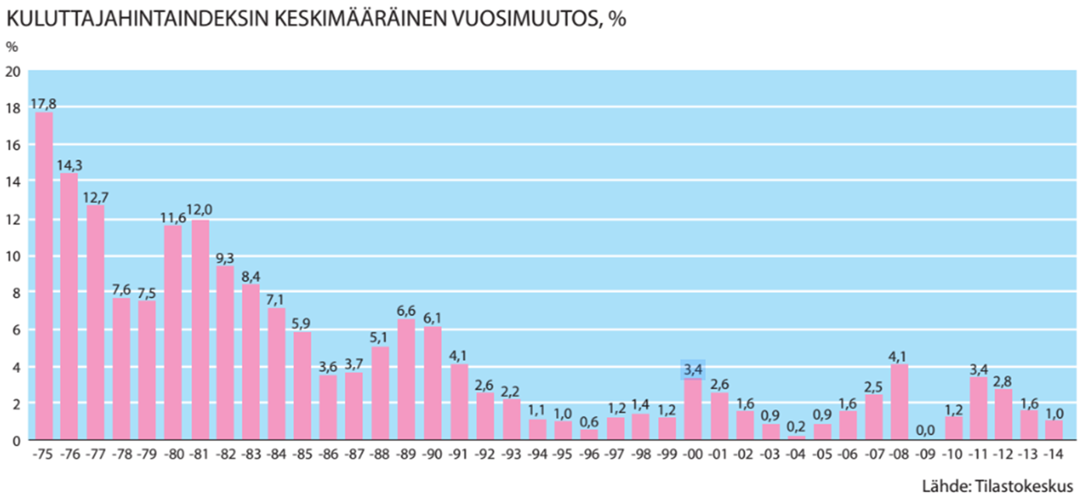
Tarkastele Suomen inflaation kehitystä. a) Minkälaisia suuria linjoja siinä havaitset? b) Mikä voisi selittää havaintojasi?

Slide 3
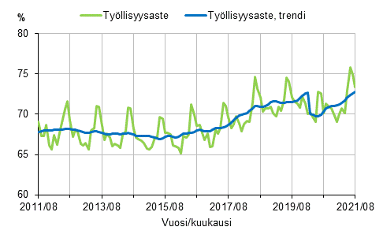
Työllisyysaste 2011-2021 a) Miten Suomen työllisyysaste on kehittynyt kuvion ajanjaksolla? b) Mitä syitä kehitykseen löydät?

